Slide 1
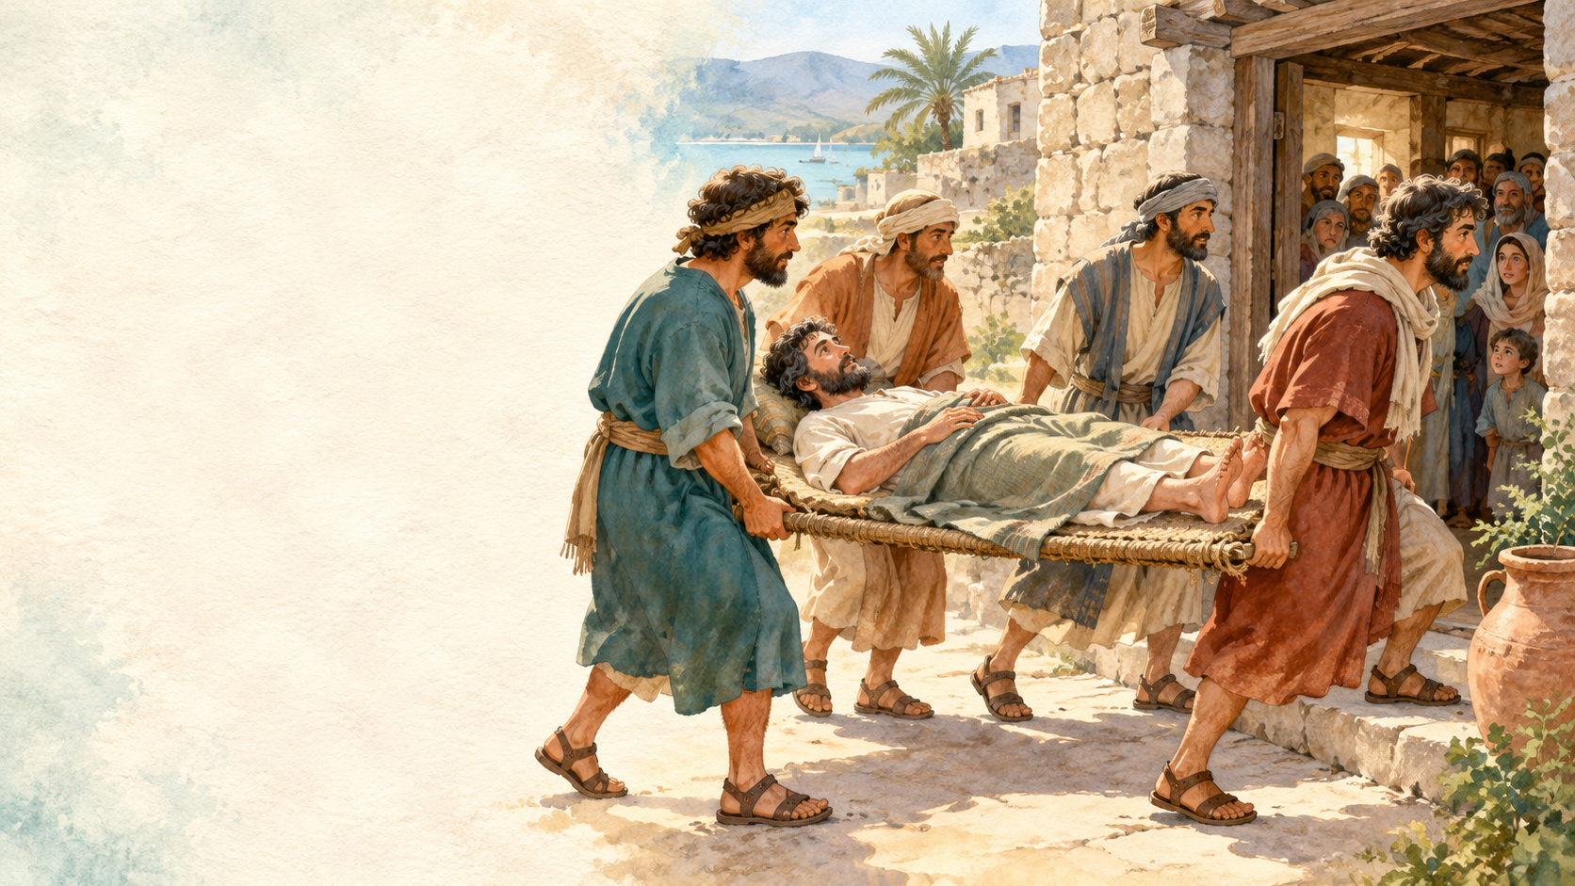
Четверо
друзей
9–11 лет 45 минут
Мк. 2:1–12
Notes:
Этап 1. 1 мин. Период 0–1 мин. Слайды 1.
Реплика учителя: Сегодня познакомимся с евангельским рассказом о четырёх людях, которые помогли другому прийти к Иисусу. Сначала послушаем весь рассказ, затем покажем его в сценке.
Как провести: Покажите обложку. Роли для сценки уже лежат на местах. Дети слушают вступление; предварительного опроса нет.
Вопрос: Вопросов пока нет.
Ориентир: Участники готовы услышать рассказ.
Ритм: 1 минута на приветствие и переход к чтению.
Источник: Мк. 2:1–12, Синодальный перевод, https://bible.by/syn/41/2/ . На рисунках 01 и 02 ровно четыре друга; человек на постели отдельно. Другие библейские иллюстрации показывают фрагменты. Христос объявляет прощение до исцеления. Современные персонажи и ситуации вымышлены. Иллюстрации созданы для урока. Молитва — авторский пример.

Slide 2
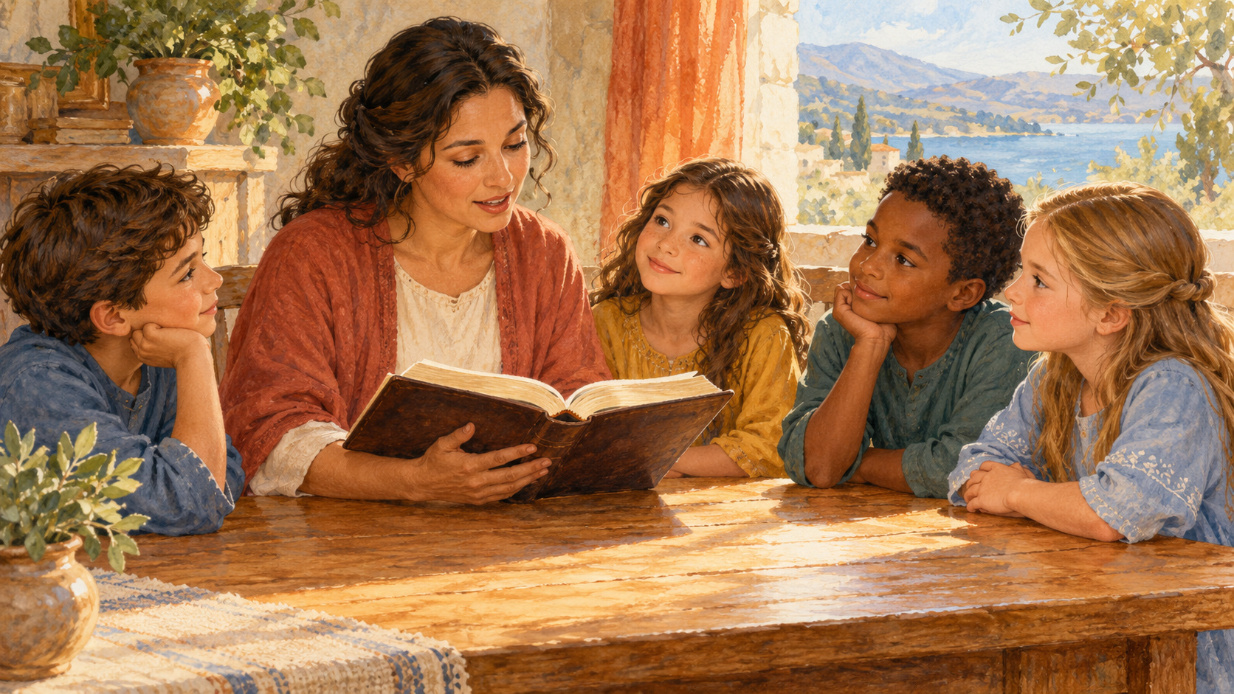
Евангельский рассказ
Мк. 2:1–12
Слушаем весь рассказ.
Затем покажем его
в сценке.
02
Notes:
Этап 2. 3 мин. Период 1–4 мин. Слайды 2.
Реплика учителя: В Евангелии слово «расслабленный» означает человека, который не мог ходить. Послушаем Мк. 2:1–12 целиком.
Как провести: Прочитайте полный текст из приложения. Не прерывайте чтение вопросами. Сразу после стиха 12 пригласите участников сценки.
Вопрос: Вопросов до сценки нет.
Ориентир: Дети услышали весь рассказ, включая прощение, вопрос книжников и исцеление.
Ритм: Короткое пояснение слова, затем 3 минуты спокойного чтения.
Полный текст для чтения:
1 Через несколько дней опять пришёл Он в Капернаум; и слышно стало, что Он в доме.
2 Тотчас собрались многие, так что уже и у дверей не было места; и Он говорил им слово.
3 И пришли к Нему с расслабленным, которого несли четверо;
4 и, не имея возможности приблизиться к Нему за многолюдством, раскрыли кровлю дома, где Он находился, и, прокопав её, спустили постель, на которой лежал расслабленный.
5 Иисус, видя веру их, говорит расслабленному: чадо! прощаются тебе грехи твои.
6 Тут сидели некоторые из книжников и помышляли в сердцах своих:
7 что Он так богохульствует? кто может прощать грехи, кроме одного Бога?
8 Иисус, тотчас узнав духом Своим, что они так помышляют в себе, сказал им: для чего так помышляете в сердцах ваших?
9 Что легче? сказать ли расслабленному: «прощаются тебе грехи»? или сказать: «встань, возьми свою постель и ходи»?
10 Но чтобы вы знали, что Сын Человеческий имеет власть на земле прощать грехи, — говорит расслабленному:
11 тебе говорю: встань, возьми постель твою и иди в дом твой.
12 Он тотчас встал и, взяв постель, вышел перед всеми, так что все изумлялись и прославляли Бога, говоря: никогда ничего такого мы не видали.
Источник: Мк. 2:1–12, Синодальный перевод, https://bible.by/syn/41/2/ . На рисунках 01 и 02 ровно четыре друга; человек на постели отдельно. Другие библейские иллюстрации показывают фрагменты. Христос объявляет прощение до исцеления. Современные персонажи и ситуации вымышлены. Иллюстрации созданы для урока. Молитва — авторский пример.

Slide 3
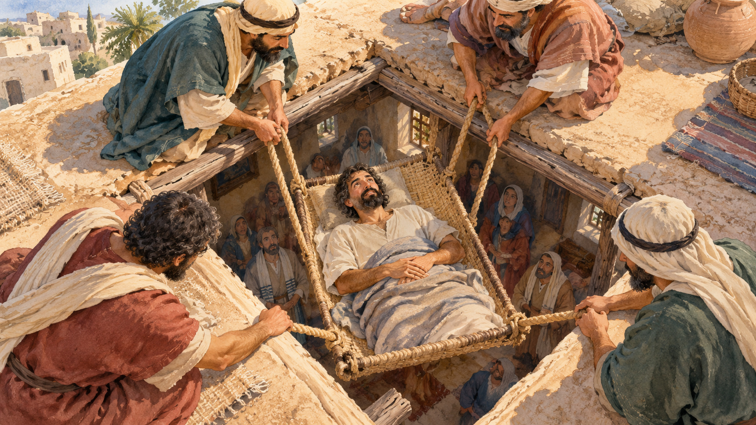
Дом переполнен
Четверо друзей
спускают постель
через крышу.
Мк. 2:1–4
03
Notes:
Этап 3. 6 мин. Период 4–10 мин. Слайды 3–5.
Реплика учителя: Теперь покажем то, что услышали. Четверо друзей действуют вместе. Слова Иисуса и рассказчика берём из Евангелия.
Как провести: Роли: рассказчик, четверо друзей, человек на постели, Иисус, книжники и толпа. Проведите четыре эпизода по тексту сценки ниже. Зрители входят в роль толпы и произносят её последнюю фразу. Для маленькой группы рассказчик и слова Иисуса остаются у учителя, а четверо детей показывают путь по иллюстрациям.
Вопрос: Обсуждение начинается после последнего эпизода.
Ориентир: Четверо принесли человека. Иисус сначала простил его грехи, затем исцелил; люди прославили Бога.
Ритм: 1 мин на роли, 4 мин на сценку, 1 мин на её завершение.
Сценка:
Начало: Рассказчик читает стихи 1–4. Четверо друзей подходят к сидящему человеку и показывают, что хотят привести его к Иисусу. Толпа стоит у обозначенного входа. Друзья вместе указывают на крышу на рисунке 02. Спуск постели показывает рисунок; участники остаются на полу.
Прощение: Слайд 4. Рассказчик: «Иисус, видя веру их, говорит расслабленному». Исполнитель роли Иисуса: «Чадо! прощаются тебе грехи твои». Человек слушает, оставаясь на месте.
Мысли книжников: Рассказчик читает стихи 6–7. Книжники молчат: в Евангелии это их мысли. Исполнитель роли Иисуса читает стихи 8–10, затем: «Тебе говорю: встань, возьми постель твою и иди в дом твой».
Завершение: Слайд 5. Человек встаёт, берёт лежащую рядом сложенную ткань и проходит перед участниками. Рассказчик читает стих 12. Толпа произносит: «Никогда ничего такого мы не видали». Закончите сценку и только теперь задавайте вопросы.
Источник: Мк. 2:1–12, Синодальный перевод, https://bible.by/syn/41/2/ . На рисунках 01 и 02 ровно четыре друга; человек на постели отдельно. Другие библейские иллюстрации показывают фрагменты. Христос объявляет прощение до исцеления. Современные персонажи и ситуации вымышлены. Иллюстрации созданы для урока. Молитва — авторский пример.

Slide 4
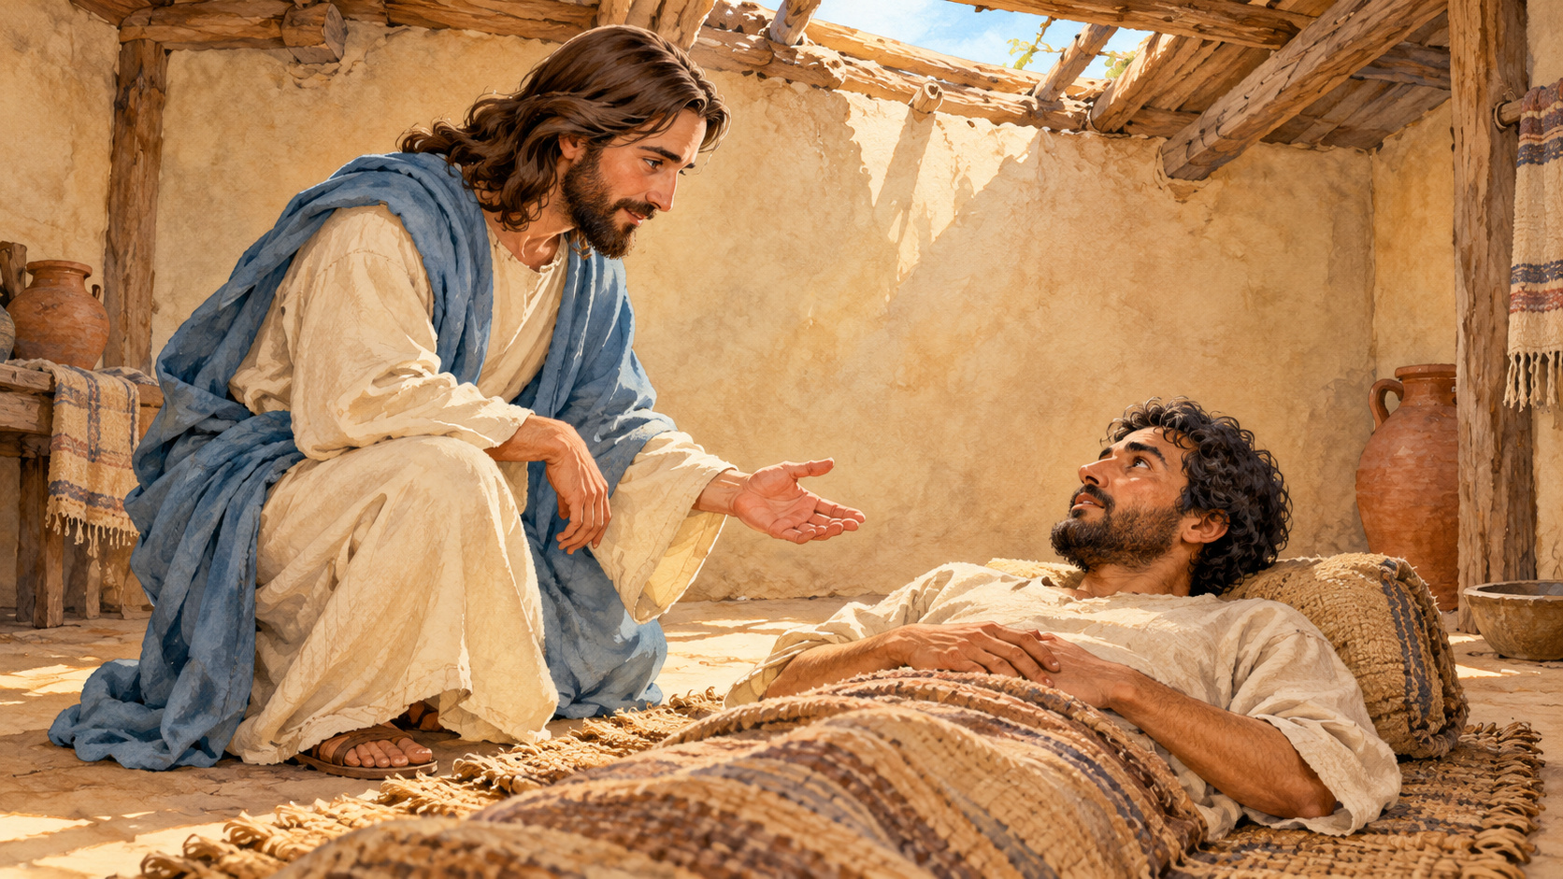
Слова о прощении
«Чадо! прощаются
тебе грехи твои».
Мк. 2:5
Человек ещё лежит
на постели.
04
Notes:
Этап 3. 6 мин. Период 4–10 мин. Слайды 3–5.
Реплика учителя: Теперь покажем то, что услышали. Четверо друзей действуют вместе. Слова Иисуса и рассказчика берём из Евангелия.
Как провести: Роли: рассказчик, четверо друзей, человек на постели, Иисус, книжники и толпа. Проведите четыре эпизода по тексту сценки ниже. Зрители входят в роль толпы и произносят её последнюю фразу. Для маленькой группы рассказчик и слова Иисуса остаются у учителя, а четверо детей показывают путь по иллюстрациям.
Вопрос: Обсуждение начинается после последнего эпизода.
Ориентир: Четверо принесли человека. Иисус сначала простил его грехи, затем исцелил; люди прославили Бога.
Ритм: 1 мин на роли, 4 мин на сценку, 1 мин на её завершение.
Сценка:
Начало: Рассказчик читает стихи 1–4. Четверо друзей подходят к сидящему человеку и показывают, что хотят привести его к Иисусу. Толпа стоит у обозначенного входа. Друзья вместе указывают на крышу на рисунке 02. Спуск постели показывает рисунок; участники остаются на полу.
Прощение: Слайд 4. Рассказчик: «Иисус, видя веру их, говорит расслабленному». Исполнитель роли Иисуса: «Чадо! прощаются тебе грехи твои». Человек слушает, оставаясь на месте.
Мысли книжников: Рассказчик читает стихи 6–7. Книжники молчат: в Евангелии это их мысли. Исполнитель роли Иисуса читает стихи 8–10, затем: «Тебе говорю: встань, возьми постель твою и иди в дом твой».
Завершение: Слайд 5. Человек встаёт, берёт лежащую рядом сложенную ткань и проходит перед участниками. Рассказчик читает стих 12. Толпа произносит: «Никогда ничего такого мы не видали». Закончите сценку и только теперь задавайте вопросы.
Источник: Мк. 2:1–12, Синодальный перевод, https://bible.by/syn/41/2/ . На рисунках 01 и 02 ровно четыре друга; человек на постели отдельно. Другие библейские иллюстрации показывают фрагменты. Христос объявляет прощение до исцеления. Современные персонажи и ситуации вымышлены. Иллюстрации созданы для урока. Молитва — авторский пример.

Slide 5
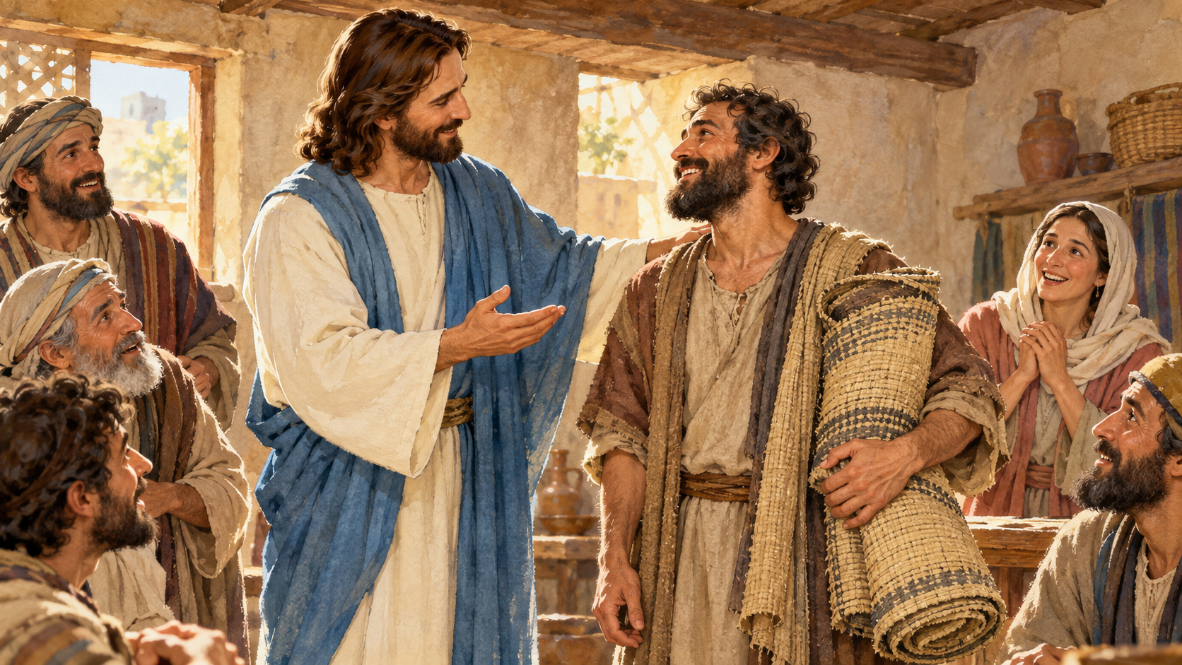
Исцеление
Человек встал
и взял постель.
Что сделали друзья?
Что совершил
Христос?
Мк. 2:11–12
05
Notes:
Этап 4. 3 мин. Период 10–13 мин. Слайды 5.
Реплика учителя: Вспомним действия друзей и слова Иисуса. Что друзья смогли сделать для человека? Что совершил Христос?
Как провести: В парах обсудите 30 секунд, затем выслушайте несколько ответов. Вернитесь к словам «видя веру их». Уточните, зачем в рассказе нужен разговор с книжниками.
Вопрос: Что Иисус сказал прежде, чем человек встал? Что исцеление показывает о Его власти?
Ориентир: Он объявил прощение грехов. Исцеление подтверждает, что Сын Человеческий имеет власть прощать грехи. Друзья помогли прийти к Нему.
Ритм: 30 сек в парах, 2 мин ответов, 30 сек вывода.
Сценка:
Начало: Рассказчик читает стихи 1–4. Четверо друзей подходят к сидящему человеку и показывают, что хотят привести его к Иисусу. Толпа стоит у обозначенного входа. Друзья вместе указывают на крышу на рисунке 02. Спуск постели показывает рисунок; участники остаются на полу.
Прощение: Слайд 4. Рассказчик: «Иисус, видя веру их, говорит расслабленному». Исполнитель роли Иисуса: «Чадо! прощаются тебе грехи твои». Человек слушает, оставаясь на месте.
Мысли книжников: Рассказчик читает стихи 6–7. Книжники молчат: в Евангелии это их мысли. Исполнитель роли Иисуса читает стихи 8–10, затем: «Тебе говорю: встань, возьми постель твою и иди в дом твой».
Завершение: Слайд 5. Человек встаёт, берёт лежащую рядом сложенную ткань и проходит перед участниками. Рассказчик читает стих 12. Толпа произносит: «Никогда ничего такого мы не видали». Закончите сценку и только теперь задавайте вопросы.
Источник: Мк. 2:1–12, Синодальный перевод, https://bible.by/syn/41/2/ . На рисунках 01 и 02 ровно четыре друга; человек на постели отдельно. Другие библейские иллюстрации показывают фрагменты. Христос объявляет прощение до исцеления. Современные персонажи и ситуации вымышлены. Иллюстрации созданы для урока. Молитва — авторский пример.

Slide 6
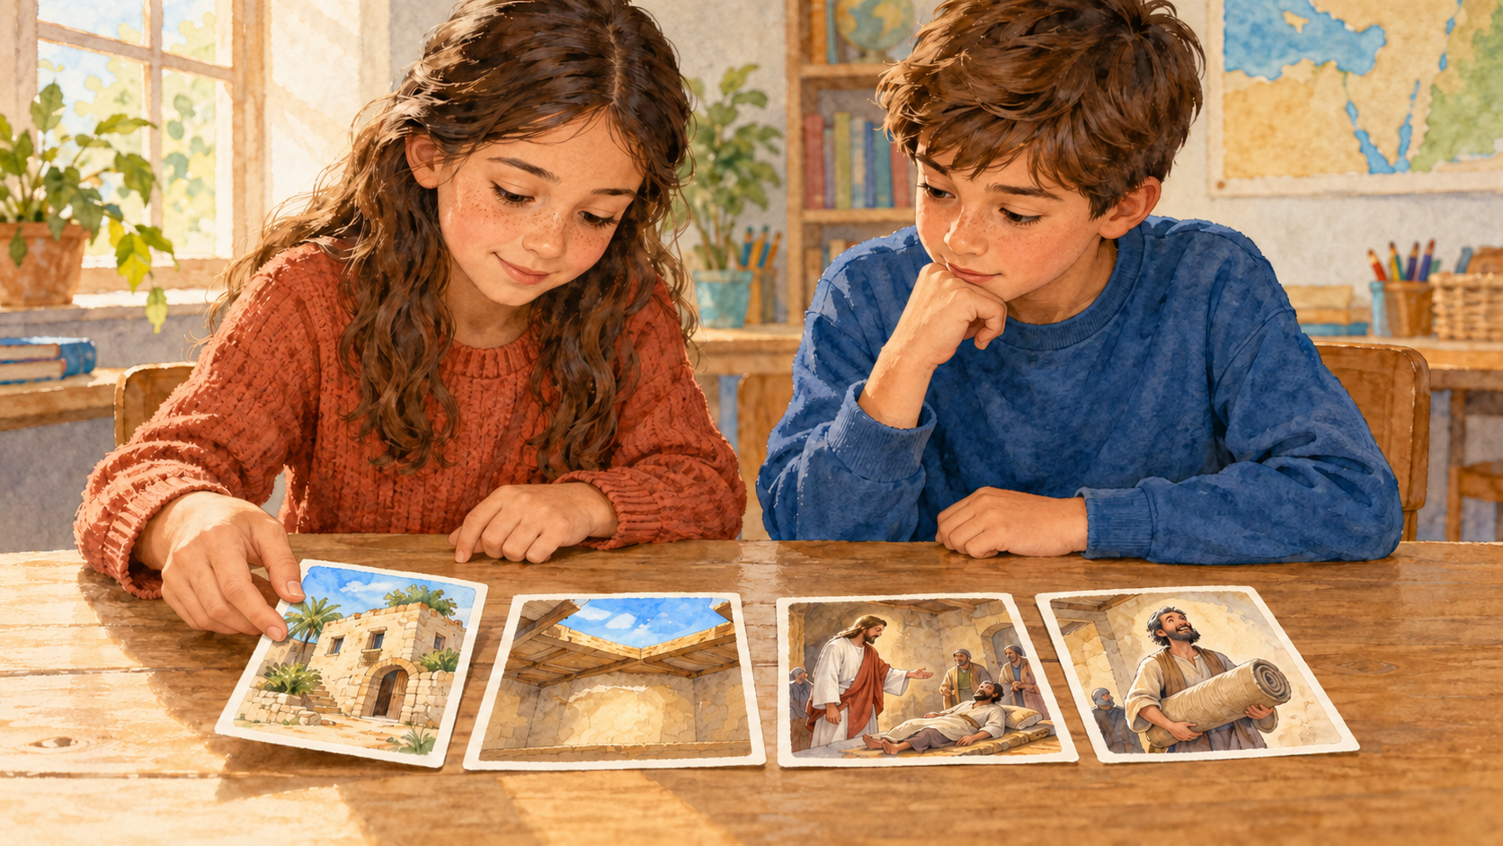
События по порядку
Четыре события.
Что было сначала?
Когда прозвучали
слова о прощении?
06
Notes:
Этап 5. 4 мин. Период 13–17 мин. Слайды 6.
Реплика учителя: У каждой пары четыре картинки. Расположите события по порядку и объясните, по каким словам Евангелия вы это поняли.
Как провести: Раздайте перемешанные карточки со страницы 2. Один участник раскладывает, второй объясняет; на следующей карточке меняются. После общего разбора учитель называет правильный порядок.
Вопрос: Когда человек услышал слова о прощении: до того, как встал, или после?
Ориентир: Принесли к дому; спустили через крышу; Иисус объявил прощение; человек встал с постелью. Прощение было прежде исцеления.
Ритм: 2 мин на порядок, 1 мин на объяснение, 1 мин на разбор.
Источник: Мк. 2:1–12, Синодальный перевод, https://bible.by/syn/41/2/ . На рисунках 01 и 02 ровно четыре друга; человек на постели отдельно. Другие библейские иллюстрации показывают фрагменты. Христос объявляет прощение до исцеления. Современные персонажи и ситуации вымышлены. Иллюстрации созданы для урока. Молитва — авторский пример.

Slide 7
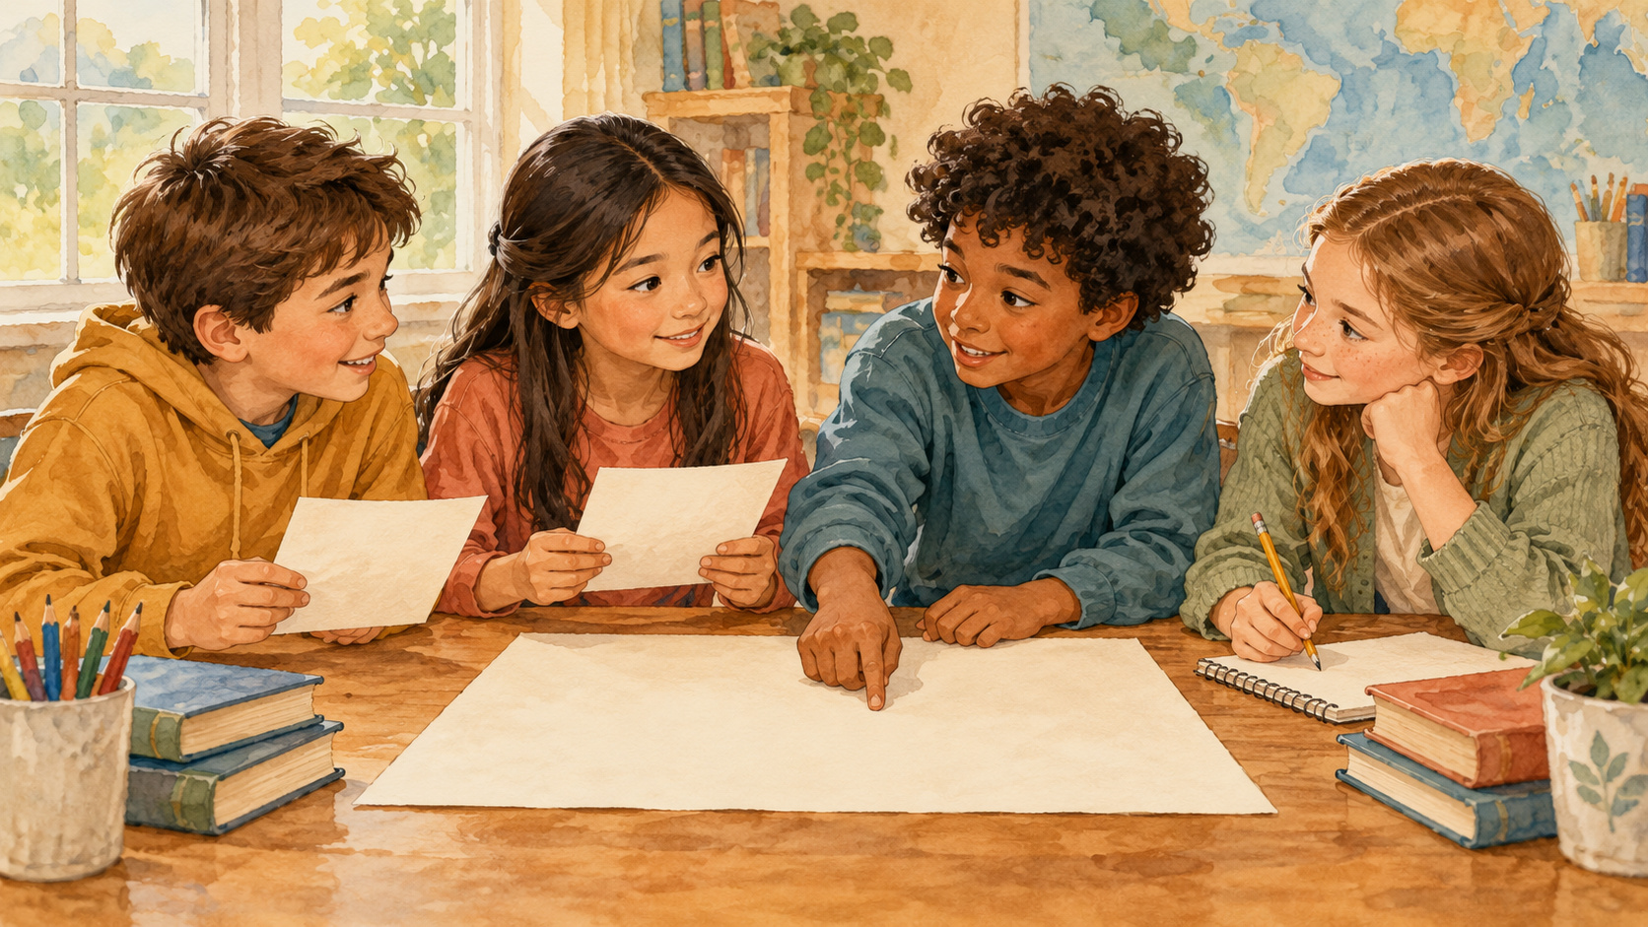
Четыре части одного дела
У каждого своя
часть информации.
Как подготовить
игру для Саши?
Сначала выслушаем каждого.
07
Notes:
Этап 6. 7 мин. Период 17–24 мин. Слайды 7–8.
Реплика учителя: Саша пропустил встречу и хочет играть с нами. У каждого в команде есть одна часть информации. Расскажите её друг другу, чтобы составить общий план.
Как провести: Команды по четыре человека получают по одной разной карточке со страницы 3. Каждый читает свою, остальные слушают. Команда заполняет общий лист: что предложить, кто что делает, как проверить результат. Во второй половине этапа покажите слайд 8. Одна команда объясняет план, учитель отвечает от имени Саши: «Я ещё не понял, когда мой ход». Команда уточняет помощь. Если число участников не делится на четыре, двое читают одну карточку вместе или один читает две по очереди.
Вопрос: Какой вклад внёс каждый? Как узнать, что помощь действительно подошла?
Ориентир: Узнать желание, коротко показать ход, дать Саше попробовать самому и спросить, понятно ли. В план входят все четыре условия; подходят разные распределения работы.
Ритм: 1 мин на карточки, 2 мин на обмен, 2 мин на план, 2 мин на проверку и доработку.
Источник: Мк. 2:1–12, Синодальный перевод, https://bible.by/syn/41/2/ . На рисунках 01 и 02 ровно четыре друга; человек на постели отдельно. Другие библейские иллюстрации показывают фрагменты. Христос объявляет прощение до исцеления. Современные персонажи и ситуации вымышлены. Иллюстрации созданы для урока. Молитва — авторский пример.

Slide 8
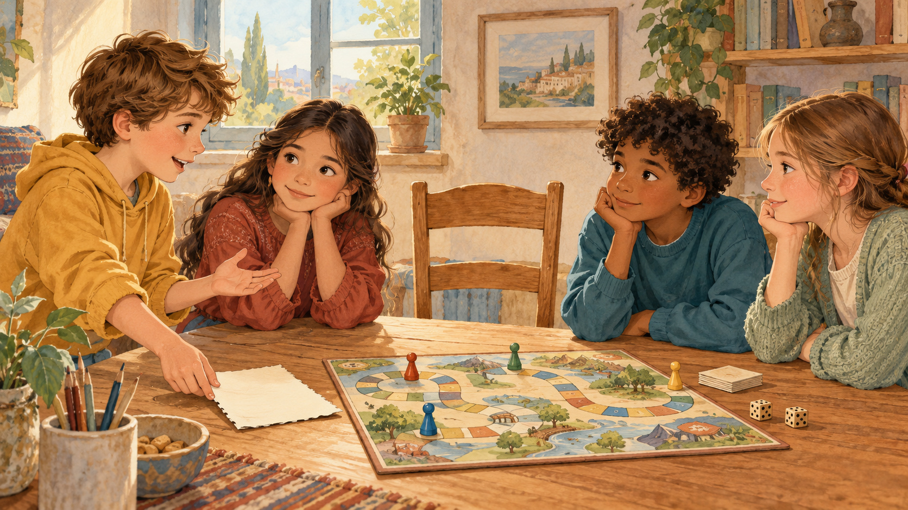
Проверка общего плана
«Я ещё не понял,
когда мой ход».
Что изменим
в нашем плане?
План проверяем у того, кому помогаем.
08
Notes:
Этап 6. 7 мин. Период 17–24 мин. Слайды 7–8.
Реплика учителя: Саша пропустил встречу и хочет играть с нами. У каждого в команде есть одна часть информации. Расскажите её друг другу, чтобы составить общий план.
Как провести: Команды по четыре человека получают по одной разной карточке со страницы 3. Каждый читает свою, остальные слушают. Команда заполняет общий лист: что предложить, кто что делает, как проверить результат. Во второй половине этапа покажите слайд 8. Одна команда объясняет план, учитель отвечает от имени Саши: «Я ещё не понял, когда мой ход». Команда уточняет помощь. Если число участников не делится на четыре, двое читают одну карточку вместе или один читает две по очереди.
Вопрос: Какой вклад внёс каждый? Как узнать, что помощь действительно подошла?
Ориентир: Узнать желание, коротко показать ход, дать Саше попробовать самому и спросить, понятно ли. В план входят все четыре условия; подходят разные распределения работы.
Ритм: 1 мин на карточки, 2 мин на обмен, 2 мин на план, 2 мин на проверку и доработку.
Источник: Мк. 2:1–12, Синодальный перевод, https://bible.by/syn/41/2/ . На рисунках 01 и 02 ровно четыре друга; человек на постели отдельно. Другие библейские иллюстрации показывают фрагменты. Христос объявляет прощение до исцеления. Современные персонажи и ситуации вымышлены. Иллюстрации созданы для урока. Молитва — авторский пример.

Slide 9
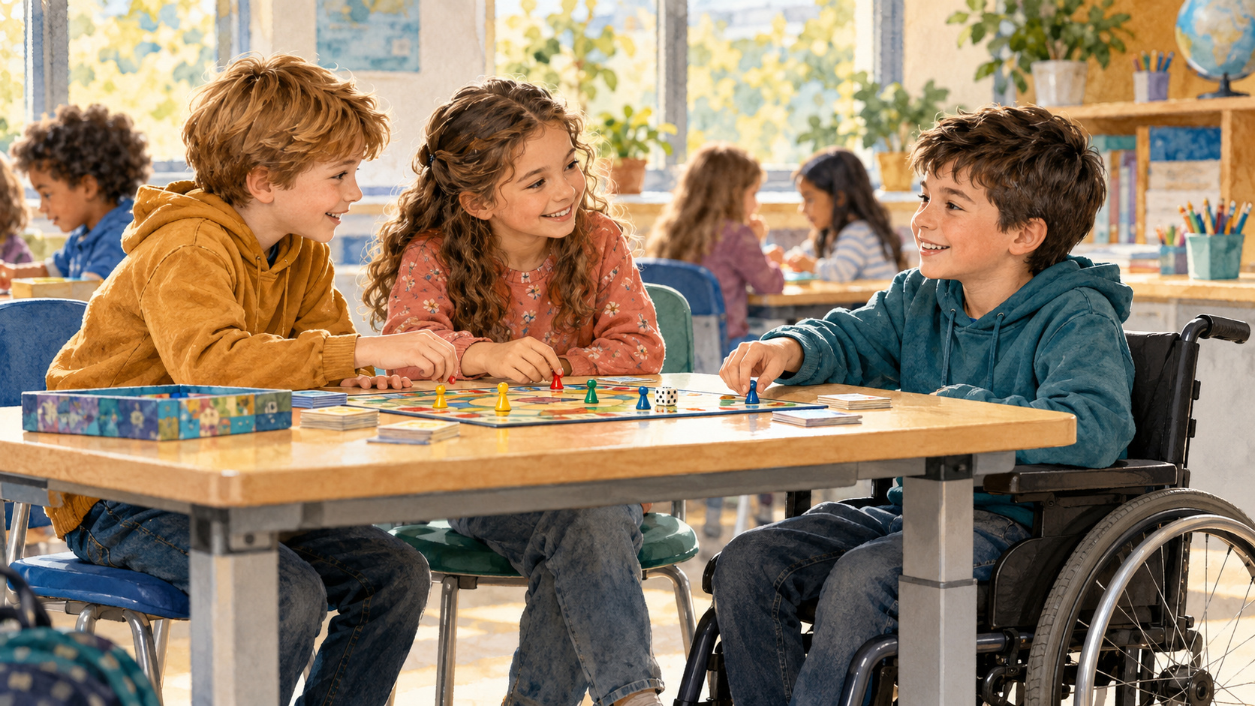
Участие в общей игре
«Хочешь с нами?»
«Как расположить
игру, чтобы тебе
было удобно?»
09
Notes:
Этап 7. 4 мин. Период 24–28 мин. Слайды 9.
Реплика учителя: Рассмотрим современную картинку. Друг хочет участвовать в игре, но ему неудобно тянуться к фишкам. Как начать разговор?
Как провести: Пары составляют приглашение и вопрос об удобстве. Один отвечает от имени героя: «Хочу сам передвигать свою фишку». Второй предлагает подходящее изменение. Затем поменяйтесь ролями.
Вопрос: Как сохранить для друга возможность делать свой ход самому?
Ориентир: Например: «Хочешь с нами? Как расположить игру, чтобы тебе было удобно?» Можно передвинуть поле ближе или выбрать другое место, уточнив ответ друга.
Ритм: 1 мин на картинку, 2 мин на разговоры со сменой ролей, 1 мин на ответы.
Источник: Мк. 2:1–12, Синодальный перевод, https://bible.by/syn/41/2/ . На рисунках 01 и 02 ровно четыре друга; человек на постели отдельно. Другие библейские иллюстрации показывают фрагменты. Христос объявляет прощение до исцеления. Современные персонажи и ситуации вымышлены. Иллюстрации созданы для урока. Молитва — авторский пример.

Slide 10
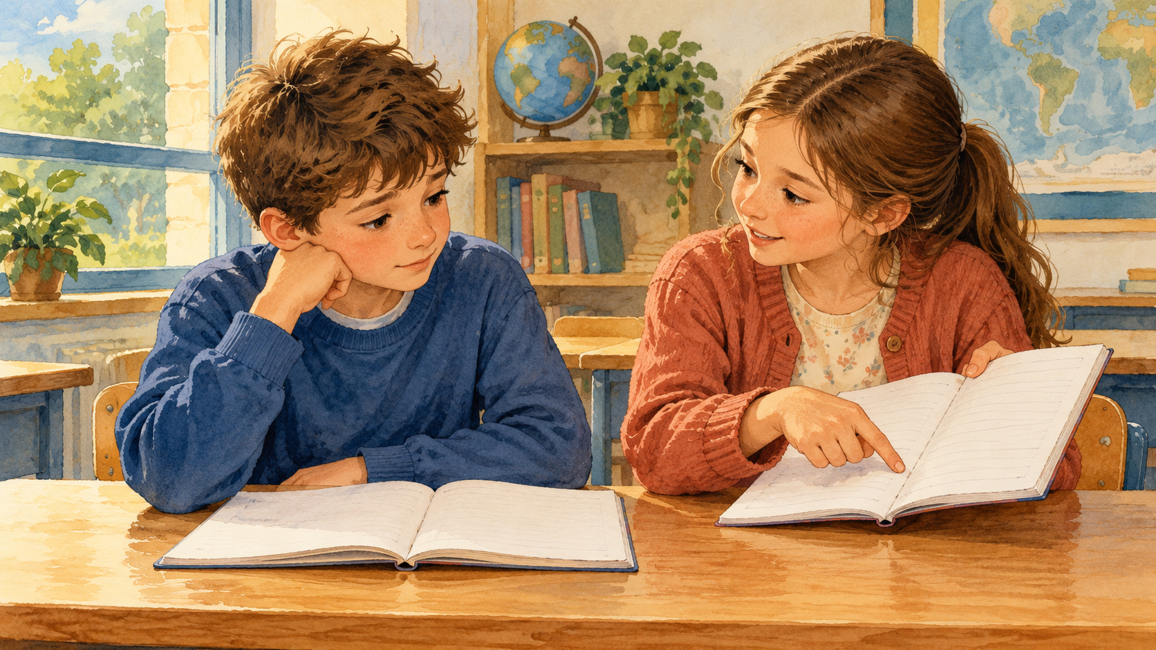
Помощь после пропуска
Лёша пропустил
урок.
Как помочь ему
понять задание?
10
Notes:
Этап 8. 4 мин. Период 28–32 мин. Слайды 10–11.
Реплика учителя: У помощи бывают разные задачи. Выберите одну ситуацию, придумайте первую фразу и конкретное действие.
Как провести: Раздайте каждой паре одну карточку со страницы 4. На слайде 10 обсудите пропущенный урок, на слайде 11 — рассыпавшиеся рисунки. Пара предлагает два способа и выбирает один, объясняя свой выбор. Примите разные решения, если они учитывают ответ героя.
Вопрос: Что изменишь, если человек скажет: «Это мне не подходит»?
Ориентир: Спросить, что требуется, предложить другой вариант. Лёше можно объяснить один пример, Вере — помочь собрать листы после её согласия. Если нужен взрослый, обратиться к нему вместе.
Ритм: 1 мин на случай, 2 мин на варианты, 1 мин на общий разбор.
Источник: Мк. 2:1–12, Синодальный перевод, https://bible.by/syn/41/2/ . На рисунках 01 и 02 ровно четыре друга; человек на постели отдельно. Другие библейские иллюстрации показывают фрагменты. Христос объявляет прощение до исцеления. Современные персонажи и ситуации вымышлены. Иллюстрации созданы для урока. Молитва — авторский пример.

Slide 11
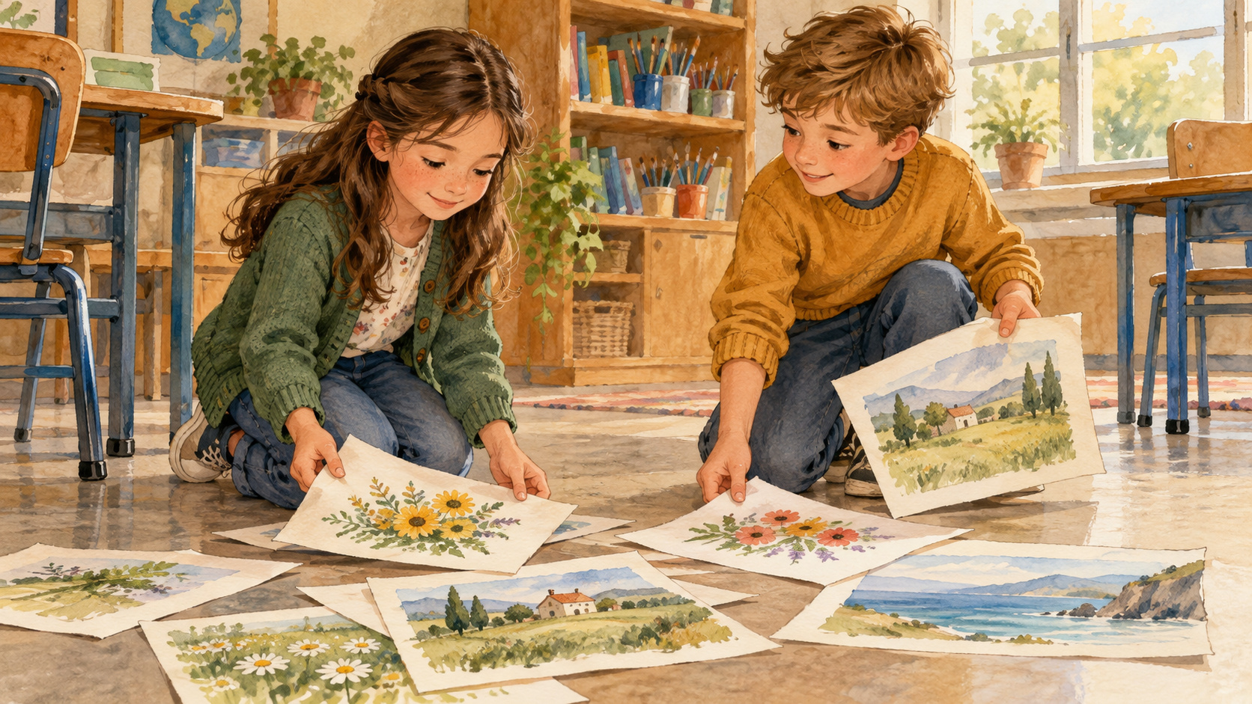
Помощь в обычном дне
У Веры рассыпались
рисунки.
Что скажешь?
Какую помощь
предложишь?
11
Notes:
Этап 8. 4 мин. Период 28–32 мин. Слайды 10–11.
Реплика учителя: У помощи бывают разные задачи. Выберите одну ситуацию, придумайте первую фразу и конкретное действие.
Как провести: Раздайте каждой паре одну карточку со страницы 4. На слайде 10 обсудите пропущенный урок, на слайде 11 — рассыпавшиеся рисунки. Пара предлагает два способа и выбирает один, объясняя свой выбор. Примите разные решения, если они учитывают ответ героя.
Вопрос: Что изменишь, если человек скажет: «Это мне не подходит»?
Ориентир: Спросить, что требуется, предложить другой вариант. Лёше можно объяснить один пример, Вере — помочь собрать листы после её согласия. Если нужен взрослый, обратиться к нему вместе.
Ритм: 1 мин на случай, 2 мин на варианты, 1 мин на общий разбор.
Источник: Мк. 2:1–12, Синодальный перевод, https://bible.by/syn/41/2/ . На рисунках 01 и 02 ровно четыре друга; человек на постели отдельно. Другие библейские иллюстрации показывают фрагменты. Христос объявляет прощение до исцеления. Современные персонажи и ситуации вымышлены. Иллюстрации созданы для урока. Молитва — авторский пример.

Slide 12
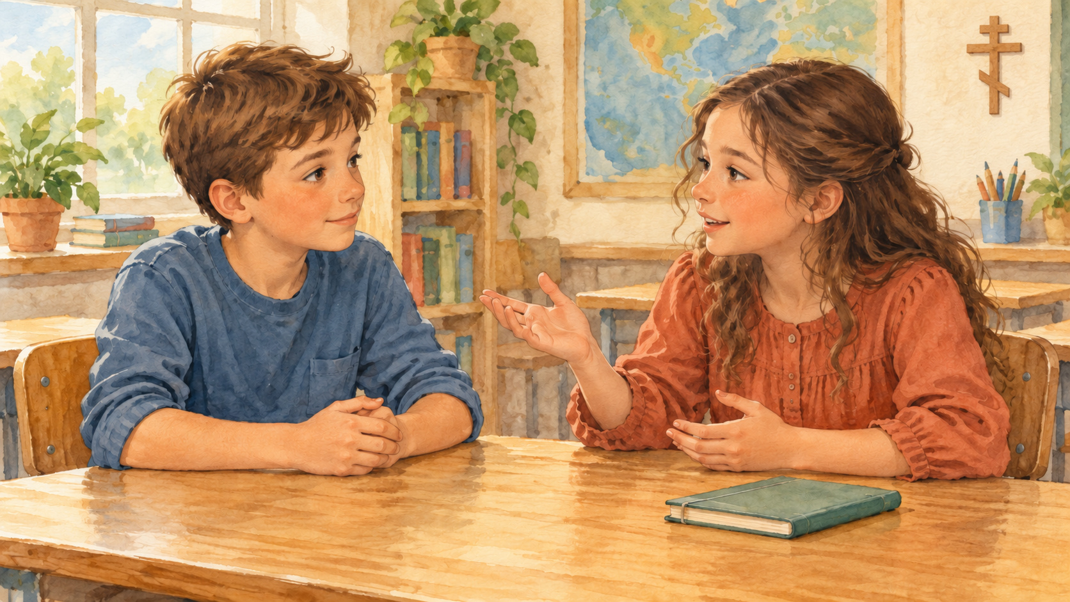
Разговор с другом
Один предлагает.
Другой отвечает.
Как изменится
помощь после
ответа друга?
Затем меняемся ролями.
12
Notes:
Этап 9. 5 мин. Период 32–37 мин. Слайды 12.
Реплика учителя: Сейчас помощь начинается с разговора. Один предлагает, другой объясняет, что ему нужно. После ответа попробуйте уточнить своё предложение.
Как провести: Используйте страницу 5. Партнёр А говорит: «Хочешь, я помогу? Что именно нужно?» Партнёр Б отвечает конкретно: «Покажи начало, дальше попробую сам» либо «Спасибо, сейчас хочу попробовать сам». А подстраивает предложение. Через минуту смените роли и ситуацию. После каждого разговора слушатель повторяет, какую помощь услышал.
Вопрос: Как твоя фраза изменилась после ответа друга?
Ориентир: Ребёнок услышал пожелание и уточнил помощь. На ответ «пока не нужно» можно сказать: «Хорошо, если понадобится, я рядом».
Ритм: 1 мин на пример, по 1 мин на два разговора, 2 мин на проверку и обратную связь.
Источник: Мк. 2:1–12, Синодальный перевод, https://bible.by/syn/41/2/ . На рисунках 01 и 02 ровно четыре друга; человек на постели отдельно. Другие библейские иллюстрации показывают фрагменты. Христос объявляет прощение до исцеления. Современные персонажи и ситуации вымышлены. Иллюстрации созданы для урока. Молитва — авторский пример.

Slide 13
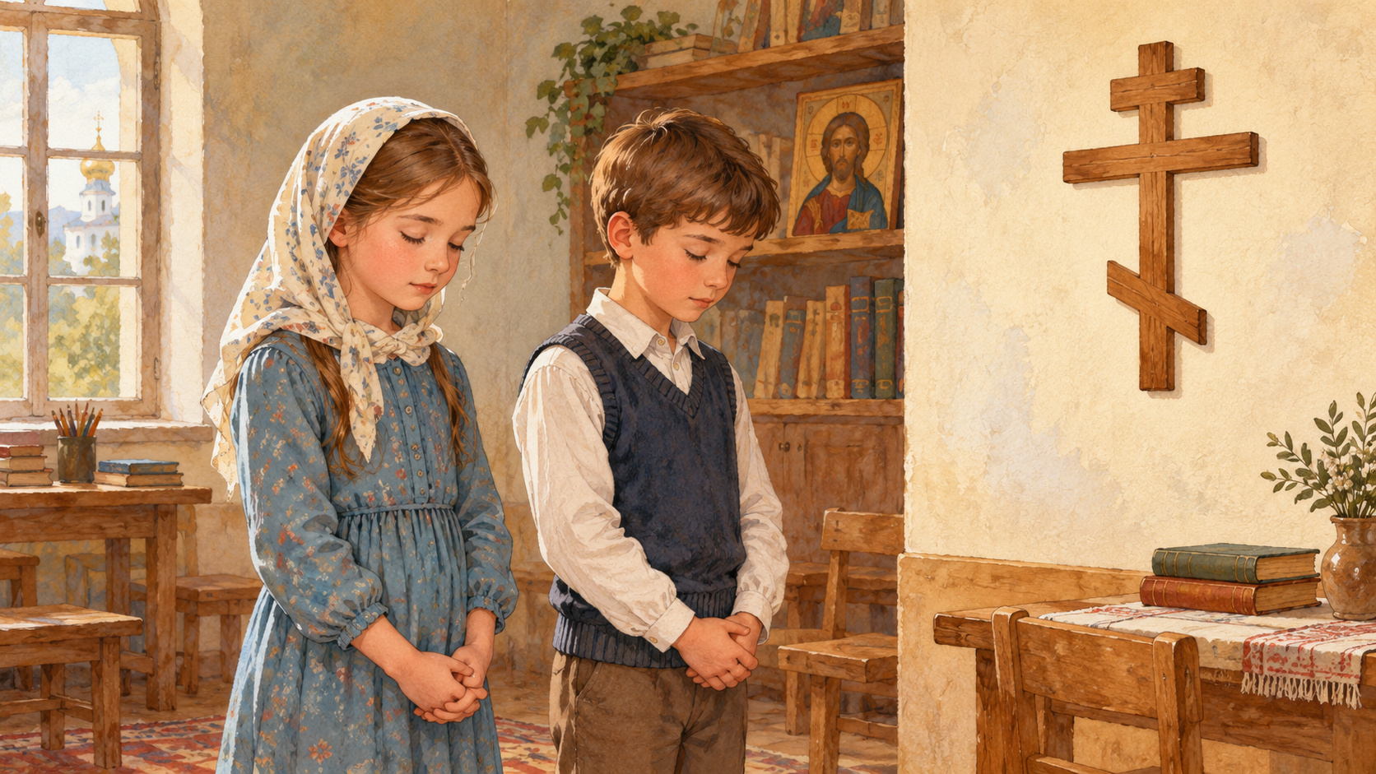
Молитва о друзьях
Господи Иисусе
Христе, помоги
моему другу.
Дай мне внимание
и терпение, чтобы
делать добро.
Аминь.
Пример короткой молитвы
13
Notes:
Этап 10. 3 мин. Период 37–40 мин. Слайды 13.
Реплика учителя: Друзья принесли человека ко Христу. Мы можем обращаться к Нему с молитвой о тех, кому трудно, и продолжать заботиться о них.
Как провести: Предложите подумать о человеке, которому нужна поддержка, без обязательного называния имени. Прочитайте пример молитвы: «Господи Иисусе Христе, помоги моему другу. Дай мне внимание и терпение, чтобы быть рядом и делать добро. Аминь». Затем короткая тишина. Можно молча слушать.
Вопрос: Какое дело может стать продолжением нашей молитвы?
Ориентир: Навестить, выслушать, пригласить, объяснить трудное, попросить взрослого о нужной помощи. Конкретный исход болезни мы не обещаем.
Ритм: 1 мин на размышление, 1 мин на молитву, 1 мин на связь с действием.
Источник: Мк. 2:1–12, Синодальный перевод, https://bible.by/syn/41/2/ . На рисунках 01 и 02 ровно четыре друга; человек на постели отдельно. Другие библейские иллюстрации показывают фрагменты. Христос объявляет прощение до исцеления. Современные персонажи и ситуации вымышлены. Иллюстрации созданы для урока. Молитва — авторский пример.

Slide 14
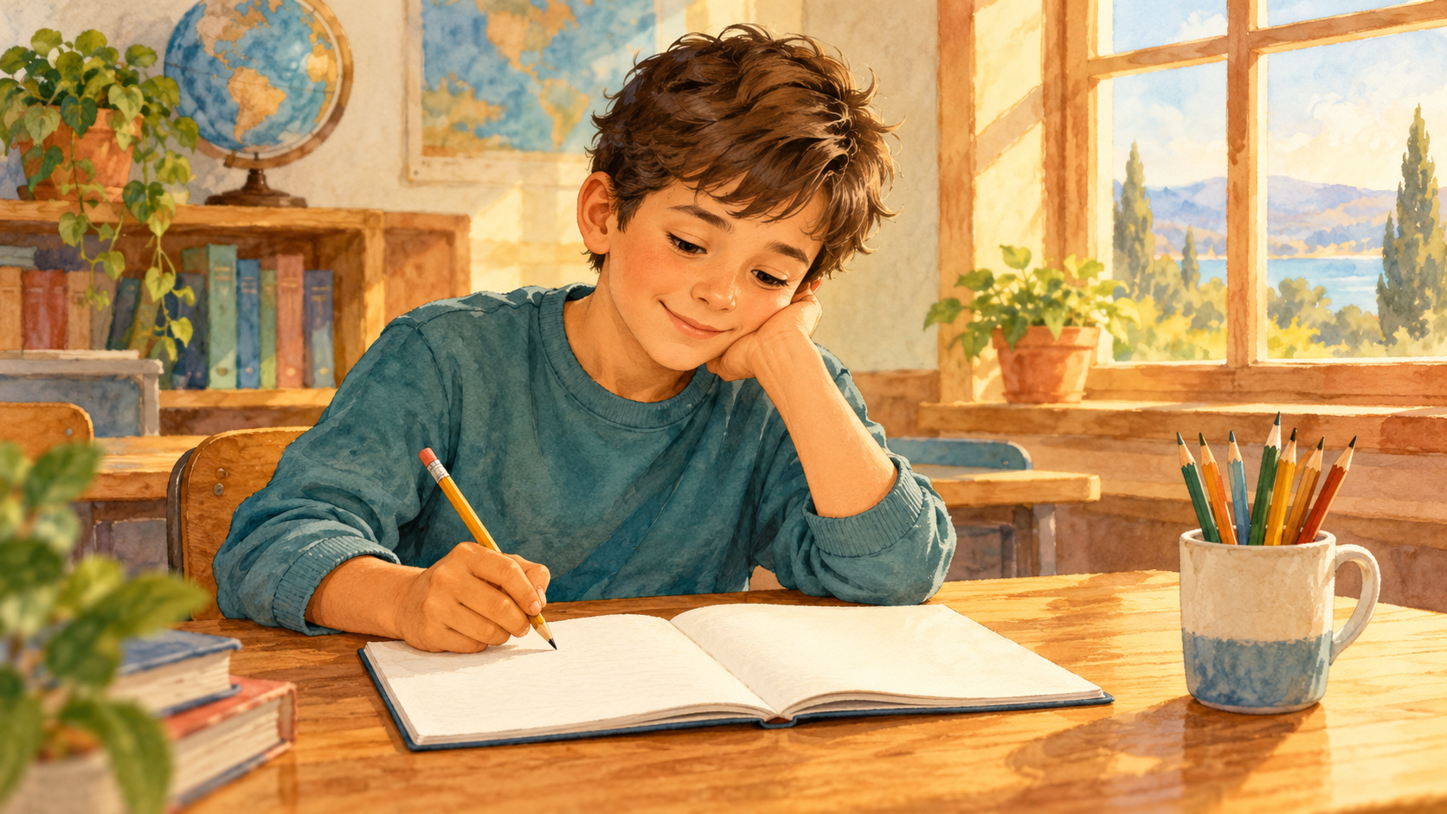
Мой шаг на неделю
Кому предложу?
Что спрошу?
Когда начну?
Как узнаю, что
помощь подошла?
Личный лист остаётся у тебя.
14
Notes:
Этап 11. 3 мин. Период 40–43 мин. Слайды 14.
Реплика учителя: Выбери одно посильное дело. Запиши, кому предложишь помощь, что сначала спросишь и когда сделаешь первый шаг.
Как провести: Раздайте страницу 6 каждому. Можно выбрать реальный случай или продолжить историю Саши. Дети заполняют личный лист; желающие читают одну фразу. Лист остаётся у ребёнка. На следующем занятии спросите, удалось ли предложить помощь и что пришлось изменить.
Вопрос: По чему ты поймёшь, что помощь подошла?
Ориентир: У человека есть возможность сказать, что нужно. Ребёнок может назвать конкретное действие, срок и способ проверки.
Ритм: 2 мин на лист, 1 мин на уточнение своего первого шага.
Завершение, 43–45 мин. Ответь на два коротких вопроса: что совершил Иисус в рассказе и с какой фразы ты начнёшь помощь другу?
Каждый отвечает партнёру. Выслушайте два-три ответа вслух. Напомните: друзья привели человека к Иисусу; Христос простил и исцелил. Сохраните личный план для продолжения на следующей встрече.
Выслушаем человека и изменим способ. Итог включает смысл евангельского рассказа и понятную фразу помощи.
Источник: Мк. 2:1–12, Синодальный перевод, https://bible.by/syn/41/2/ . На рисунках 01 и 02 ровно четыре друга; человек на постели отдельно. Другие библейские иллюстрации показывают фрагменты. Христос объявляет прощение до исцеления. Современные персонажи и ситуации вымышлены. Иллюстрации созданы для урока. Молитва — авторский пример.

